Slide 1
Невидимые
Логарифмы жизни
Ученица 10 «А» класса:
Мусазаде Эльмира
Руководитель:
Колесникова М.Г.
г. Старая Купавна
2019

Slide 2
Основополагающий вопрос: Есть ли в нашей жизни место для логарифмов?
Цель работы: показать, что логарифмы нужны не только на уроках математики, но могут быть использованы и в других областях.
Задачи:
Найти, собрать и проанализировать материал по истории возникновения логарифмов;
Проанализировать, где в природе встречаются логарифмы;
Проанализировать, в каких сферах жизнедеятельности человека применяются логарифмы;
Сделать соответствующие выводы по исследовательской работе.

Slide 3
Содержание
Введение
История Возникновения
Логарифмы на практике
Астрономия
Биология
Физика
Музыка
География
Психология
Выводы

Slide 4
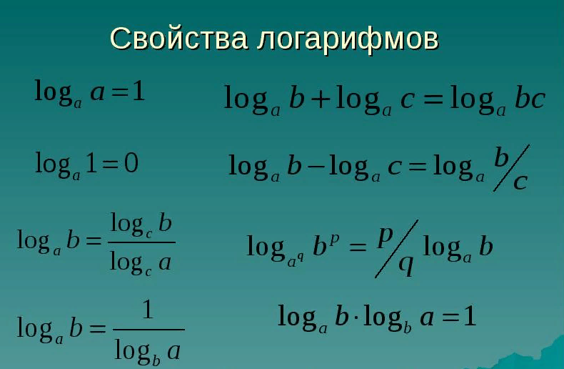
Логарифм – это…

Slide 5
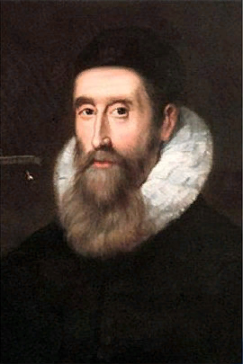
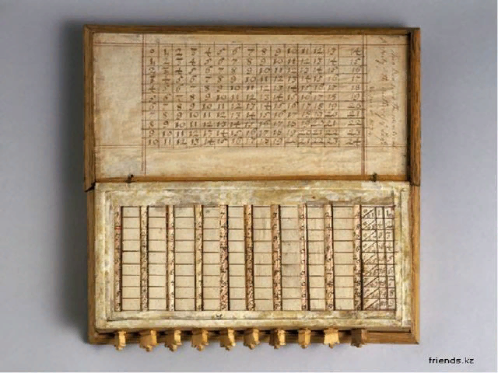
Джон Непер
Книга Непера

Slide 6
Логарифмы на практике

Slide 7
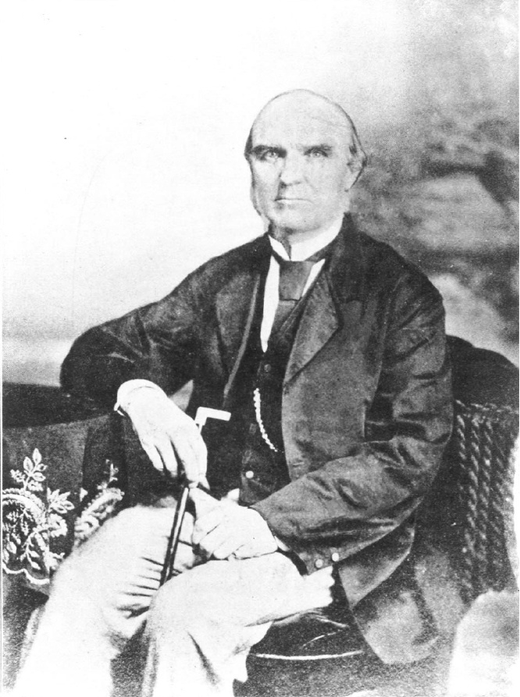
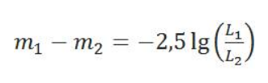
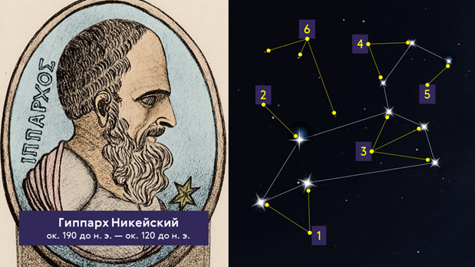

Slide 8
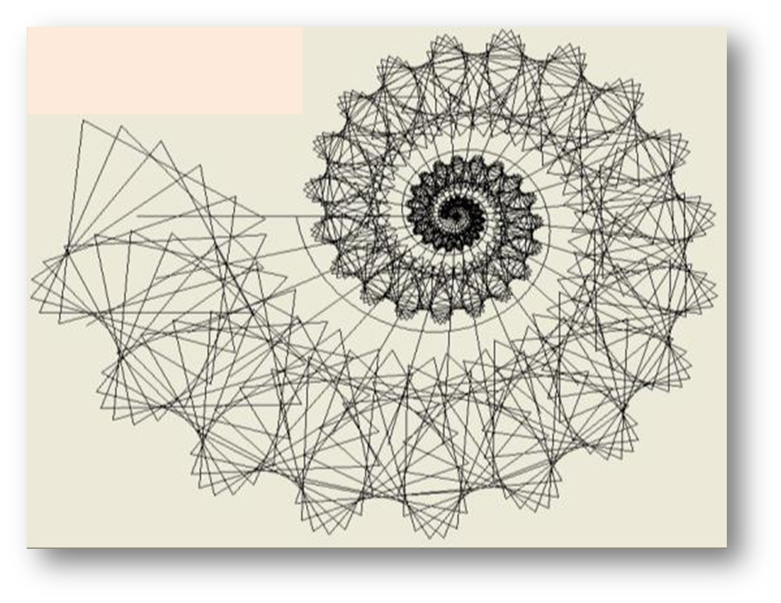
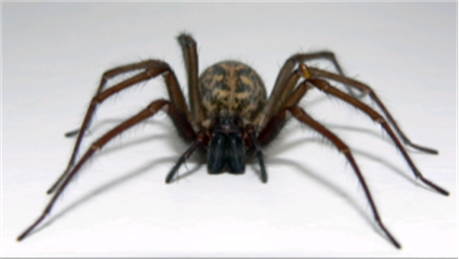
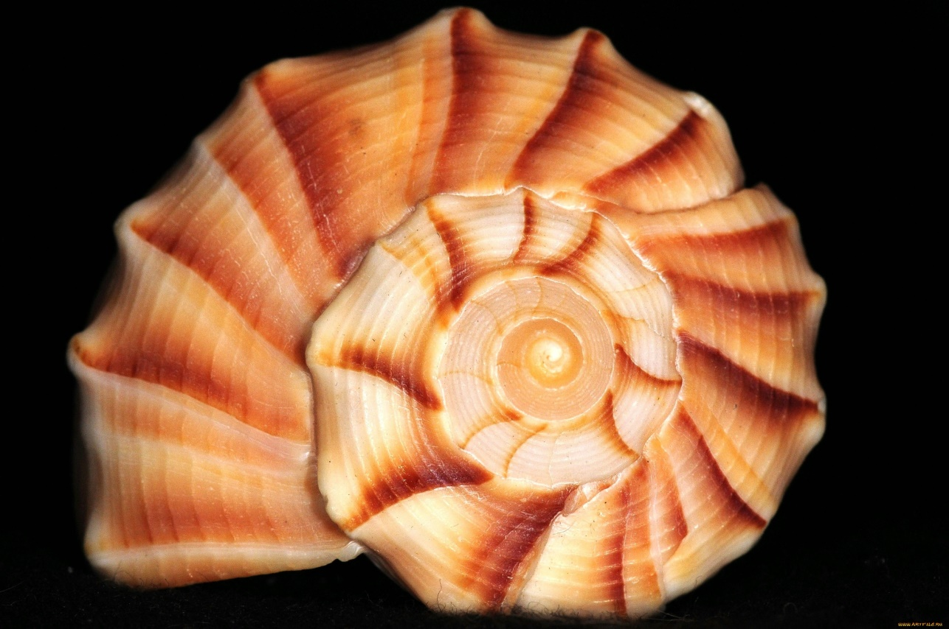
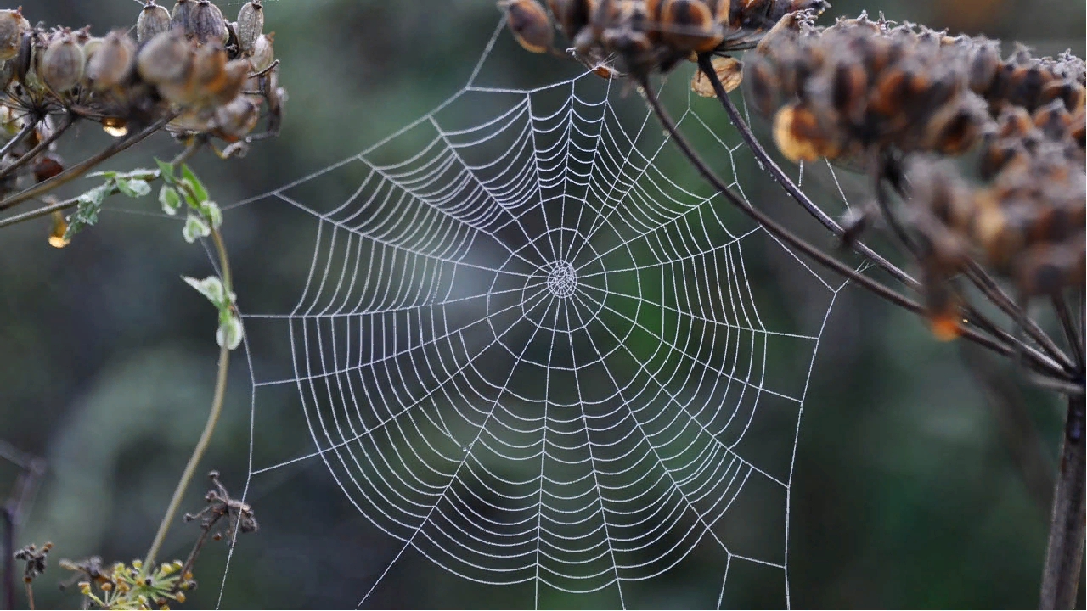
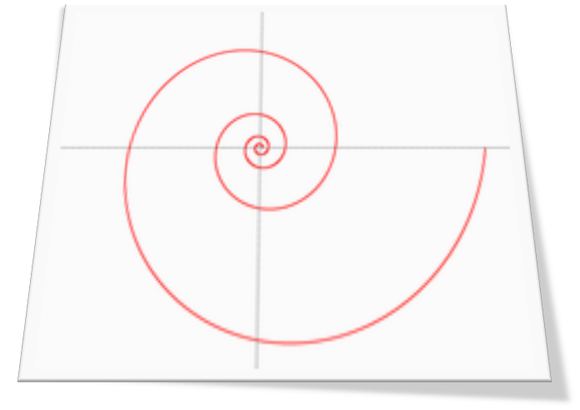

Slide 9
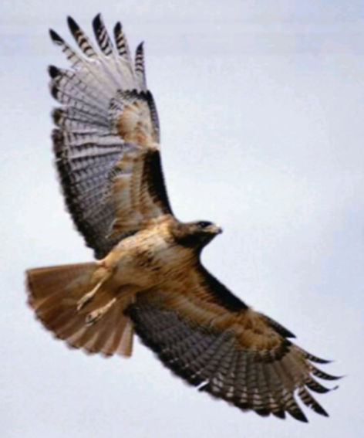
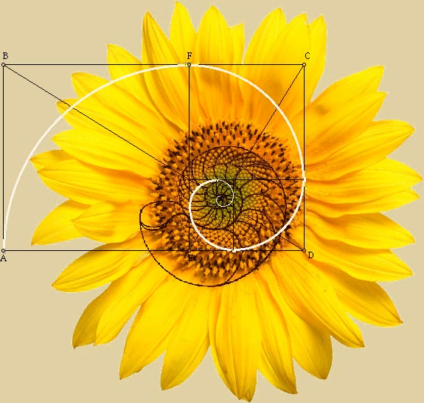
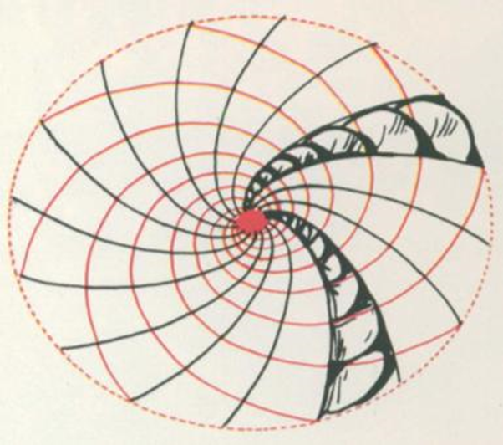

Slide 10
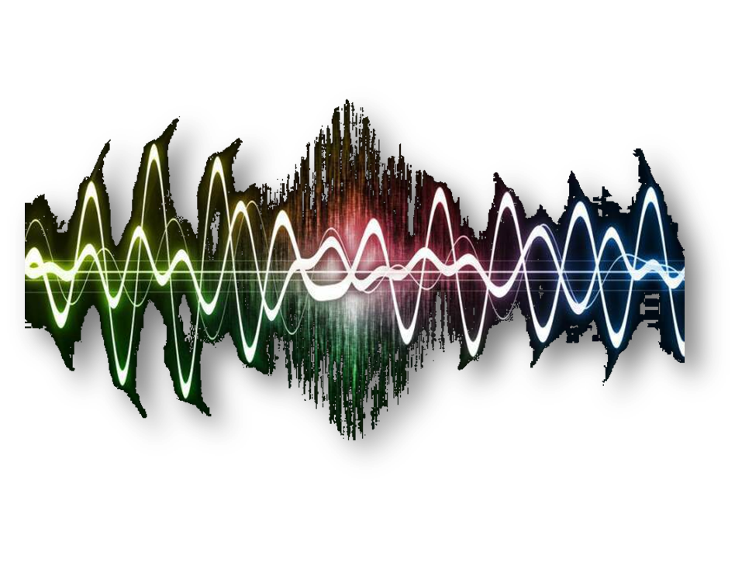
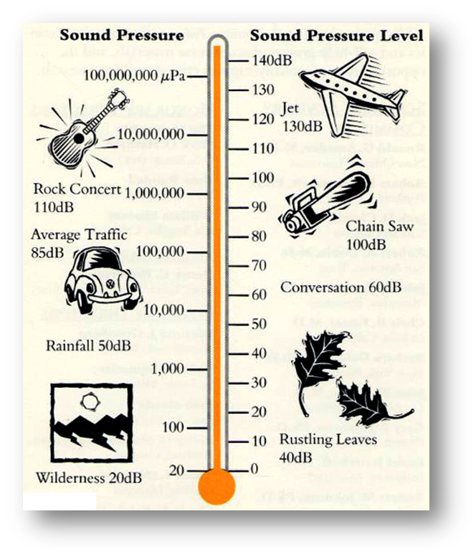


Slide 11
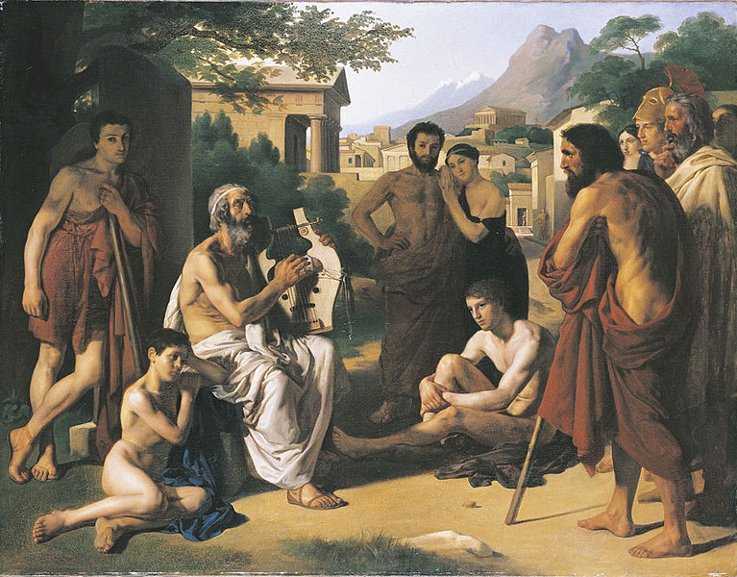
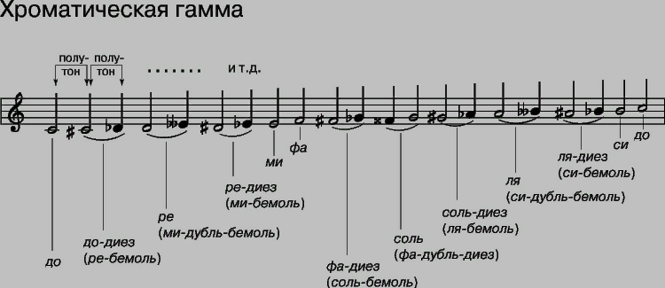

Slide 12
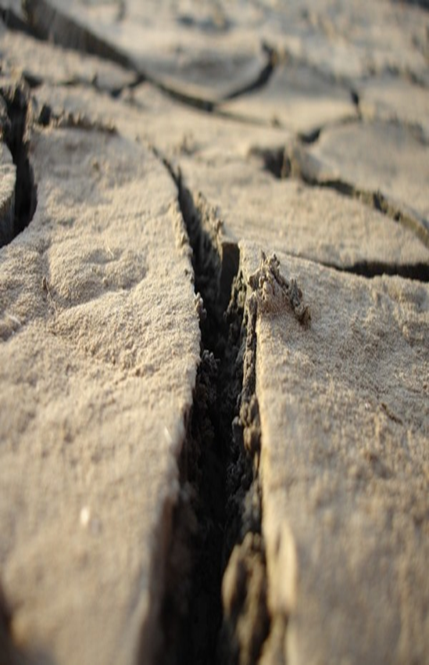
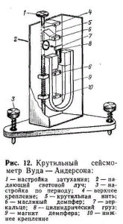


Slide 13
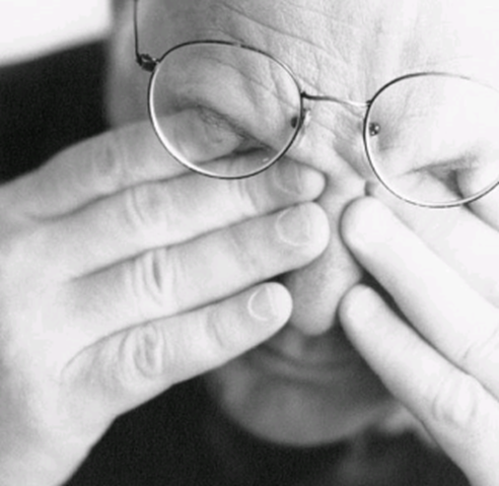
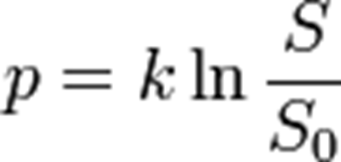


Slide 14


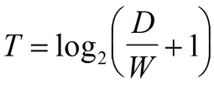
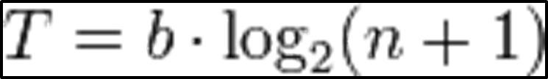

Slide 15

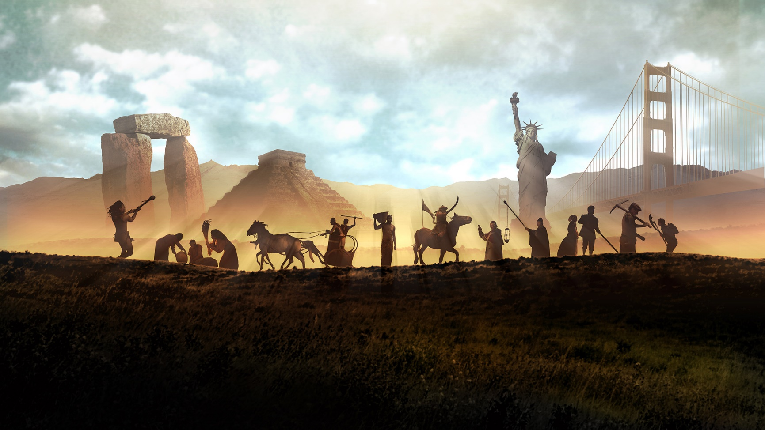

Slide 16
Вывод
Понятие логарифма широко применяется человеком во многих науках.
Оказывается, что логарифмы окружают нас в нашей жизни практически везде. Поэтому знание правил вычисления логарифмов и их свойств поможет разобраться во многих вопросах, которые ставит перед нами жизнь.

Slide 17
Источникик информации
https://ru.wikipedia.org/wiki/Звёздная_величина
https://school-science.ru/6/7/36579
https://vuzlit.ru/842948/muzyka_logarifmy
https://myslide.ru/presentation/skachat-logarifmy-v-nashej-zhizni

Slide 18
Спасибо за внимание!

